Slide 1


স্বাগতম

Slide 2
পরিচিতি
মোঃ জাহাঙ্গীর আলম
সহকারি শিক্ষক
মোহনগঞ্জ আদর্শ উচ্চ বিদ্যালয়
মোহনগঞ্জ নেত্রকোণা
শ্রেণিঃ৮ম
বিষয়ঃসাধারণ বিজ্ঞান
বিশেষ পাঠঃ পরমানুর গঠন
আজকের পাঠঃপরমানুর ধারনার বিকাশ ও আইসোটোপ

Slide 3
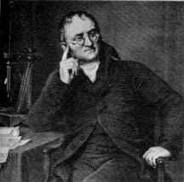
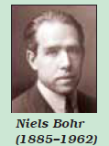
্নীলস বোর
জনডাল্টন

Slide 4
আজকের পাঠ
পরমানুর গঠন,ভরসংখ্যা ও আইসোটপ।

Slide 5
শিখনফল
পরমানুর গঠন ব্যাখা করতে পারবে|
পারমানবিক সংখ্যা ও ভর সংখ্যা করতে পারবে|
আইসোটোপ ব্যাখ্যা করতে পারবে ও ব্যবহার বর্ণনা করতে পারবে|

Slide 6
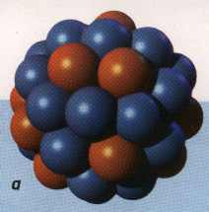

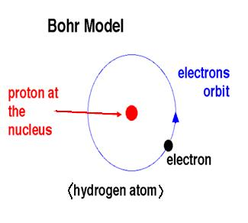
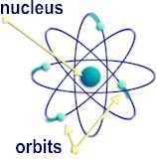
পরমানুর গঠন

Slide 7
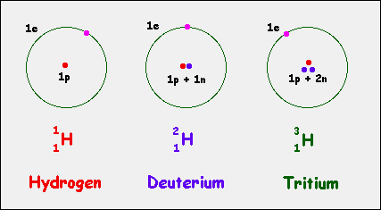
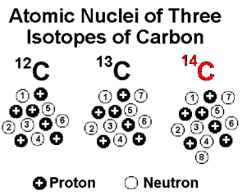
আইসোটোপ

Slide 8
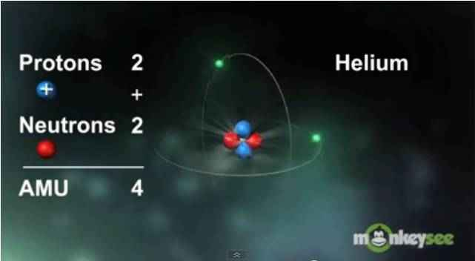
ভরসংখ্যা

Slide 9
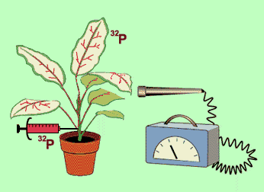
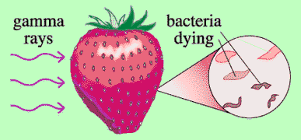
আইসোটপের ব্যবহার

Slide 10
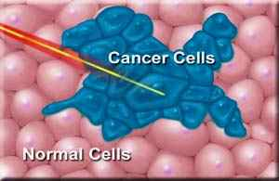
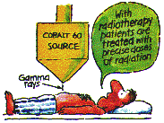
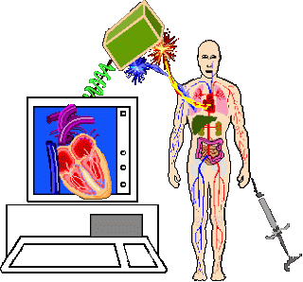

Slide 11
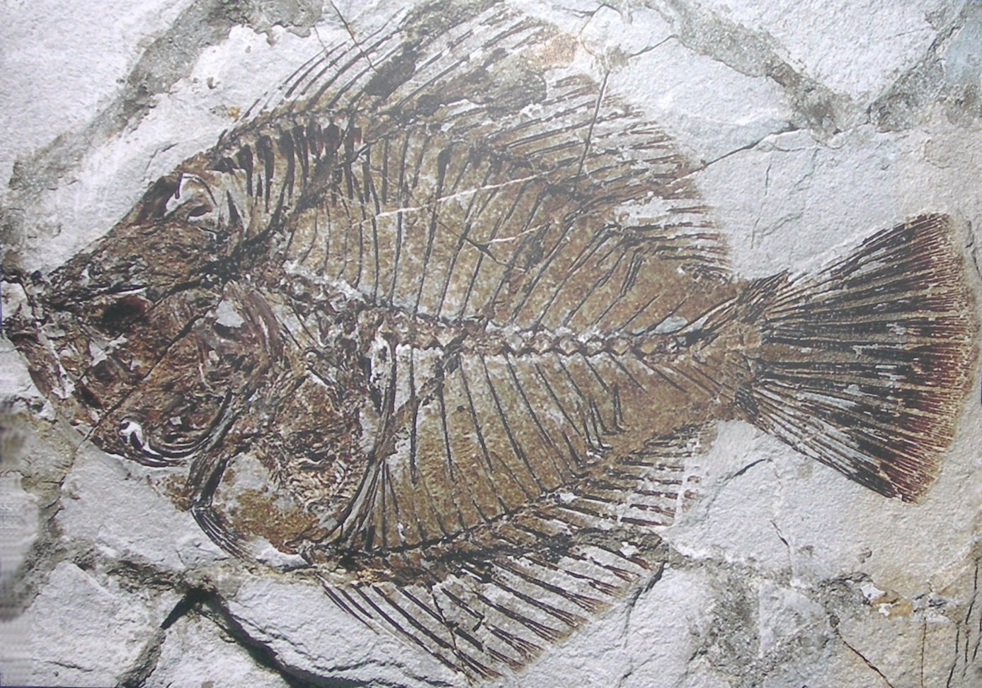
ফসিল

Slide 12
দলীয়কাজ
ক’ মৌলের পারমানবিক সংখ্যা ৭ ও নিউট্রন ৭ এ থেকে কি তথ্য পাওয়া যায়|

Slide 13
মুল্যায়ন
্মৌলিক কনিকা বলতে কি বোঝায়|
কার্বনের ভর সংখা নির্ণয় কর|
একই মৌলের আইসোটপ বিভিন্ন হয় কেন?
আইসোটোপের ২টি ব্যবহার লেখ|

Slide 14

বাড়িরকাজ
১থেকে ১০ পর্যন্ত ১০ টি মৌলের পারমানবিক সংখ্য
শিখে আসবে|

Slide 15

ধন্যবাদ

